Slide 1
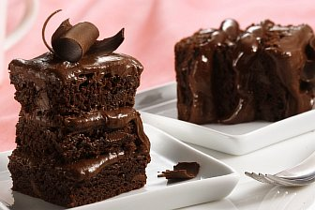
Брауни(brownie)
Один из самых популярных десертов в мире — брауни — был придуман в 1893 году на кухне легендарного отеля Palmer House в Чикаго. Этот пирог там пекут до сих пор по оригинальному рецепту, покрывая сверху абрикосовой глазурью

Slide 2
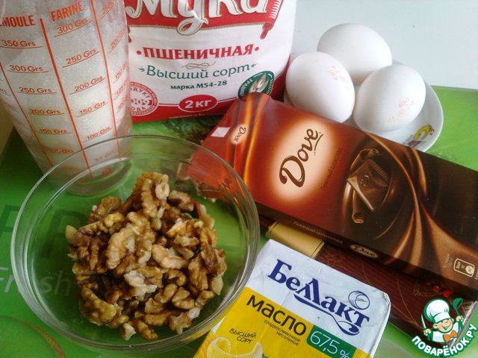
Ингредиенты для
Шоколад черный — 200 г
Масло сливочное — 300 г
Сахар — 300 г
Яйцо —3 шт
Мукa — 250 г
Разрыхлитель -0,5 ч. Л.
Орехи грецкие (рубленные) — 200 г

Slide 3
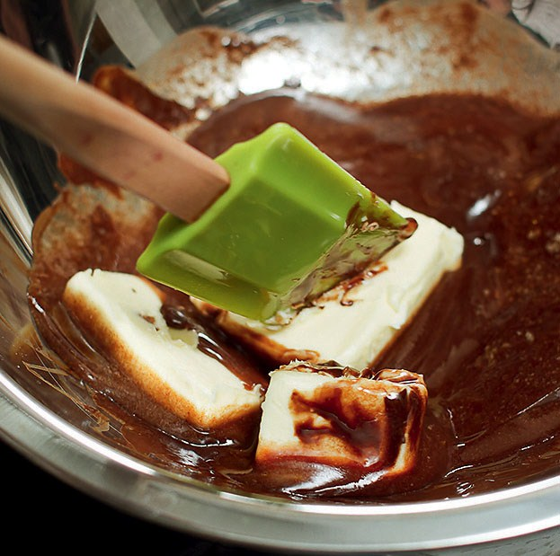
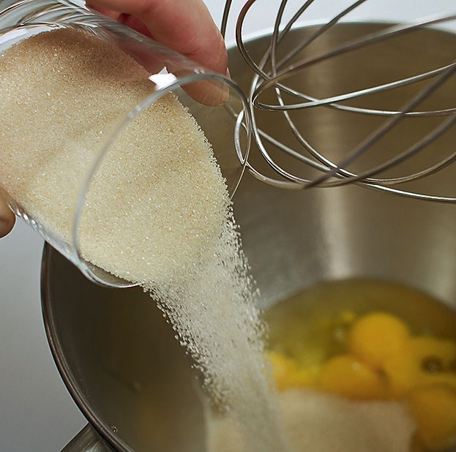
1. Шоколад разломать на кусочки и вместе со сливочным маслом растопить на водяной бане, не переставая все время помешивать лопаткой или деревянной ложкой. Получившийся густой шоколадный соус снять с водяной бани и оставить остывать.
2. Тем временем яйца разбить в отдельную миску и взбить, постепенно добавляя сахар. Взбивать можно при

Slide 4
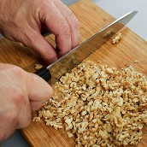
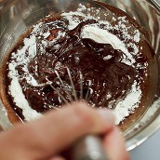
3. Острым ножом на разделочной доске порубить грецкие орехи. Предварительно их можно поджарить на сухой сковороде до появления аромата, но это необязательная опция.
4. В остывший растопленный со сливочным маслом шоколад аккуратно добавить сахар, затем муку и измельченные орехи и все хорошо перемешать венчиком.

Slide 5
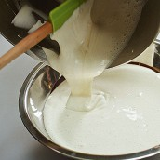
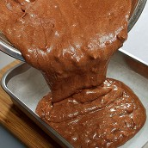
5. Затем влить сахарно-яичную смесь и тщательно смешать с шоколадной массой. Цвет у теста должен получиться равномерным, без разводов.
6. Разогреть духовку до 200 градусов. Дно небольшой глубокой огнеупорной формы выстелить листом бумаги для выпечки или калькой. Перелить тесто в форму. Поставить в духовку и выпекать 40 минут до появления сахарной корочки.

Slide 6
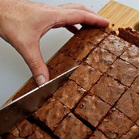
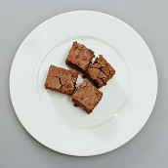
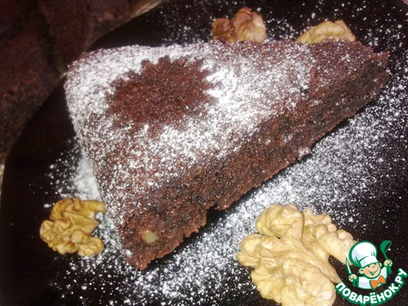
7. Готовый пирог вытащить из духовки, дать остыть и нарезать на квадратики острым ножом или ножом для пиццы — так кусочки получатся особенно ровными.
8. Подавать Брауни можно просто так, а можно посыпать сверху сахарной пудрой или разложить квадратики по тарелкам и украсить каждую порцию шариком ванильного мороженого.

